Slide 1
Ignacy Łukasiewicz

Slide 2
Wiedza w pigułce – kim był i czego dokonał?
Ignacy Łukasiewicz- polski farmaceuta i przedsiębiorca, wynalazca lampy naftowej, pionier przemysłu naftowego, w 1856 zbudował pierwszą na świecie rafinerie ropy naftowej. Jako pierwszy na świecie wykorzystał na skalę przemysłową korzyści, jakie daje ropa naftowa. Z powodu sprawnego i szybkiego rozwoju przemysłu naftowego przez wynalazcę, zyskał spory majątek. Propagował tworzenie sądów, budowę dróg i mostów, szkół lub szpitali. Tworzył kasy zapomogowe i fundusze emerytalne, walczył z biedą i alkoholizmem w regionie.

Slide 3
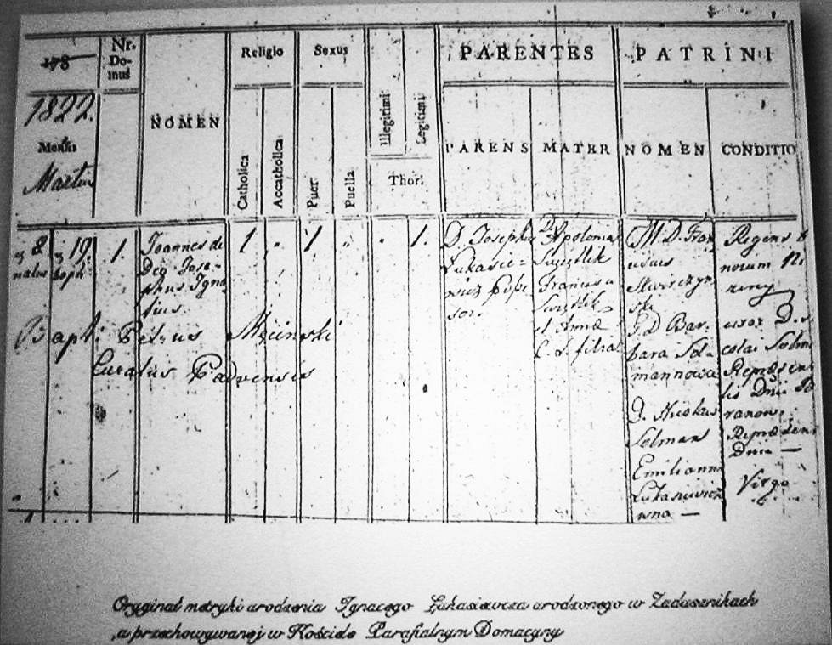
Wczesne dzieciństwo
Ignacy Łukasiewicz urodził się w 1822 roku w Zadusznikach, w szlacheckiej rodzinie inteligenckiej pochodzenia ormiańskiego. Jego ojcem był Józef Łukasiewicz – posesor folwarku i żołnierz Tadeusza Kościuszki, pieczętujący się herbem Łada, matką – Apolonia ze Świetlików. Miał czworo rodzeństwa: Marię, Emilię, Aleksandra i Franciszka.

Slide 4
Początki kariery
Zła sytuacja finansowa rodziny nie pozwalała na dalszą edukację i zmusiła go do rozpoczęcia pracy.
W latach 1836–1840 pracował w aptece Antoniego Swobody w Łańcucie jako praktykant. Nie była to tylko praca, ale przede wszystkim kontynuacja nauki w zakresie chemii i farmacji. W 1840 roku zdał egzamin tyrocynalny i awansował na pomocnika aptekarskiego.

Slide 5
Studia
Przez następnych 6 lat pracował w Rzeszowie jako pomocnik aptekarski u Edwarda Hübla cały czas dokształcając się w zawodzie aptekarza. W sierpniu 1848 podjął pracę w aptece „Pod Złotą Gwiazdą”, której właścicielem był Piotr Mikolasch. Dzięki jego wstawiennictwu dostał zgodę na opuszczenie miasta i rozpoczął studia na Uniwersytecie Jagiellońskim, gdzie zdał wszystkie egzaminy z wyjątkiem farmakognozji, co uniemożliwiło mu otrzymanie dyplomu. Dyplom magistra farmacji uzyskał na Uniwersytecie Wiedeńskim 30 lipca 1852.
Apteka „Pod Złotą Gwiazdą”

Slide 6
Kamień milowy w karierze
Powrócił do Lwowa, aby kontynuować pracę w aptece Mikolascha. W laboratorium przy aptece, na zlecenie Mikolascha, on oraz drugi asystent – Jan Zeh – prowadzili badania nad destylacją ropy naftowej. Na przełomie roku 1852/1853 Łukasiewicz i Jan Zeh otrzymali naftę metodą frakcjonowanej destylacji. Łukasiewicz starał się potem znaleźć dla nafty zastosowanie praktyczne. Stosowane do tej pory lampy oliwne nie nadawały się do nafty i wymagały przekonstruowania. Pierwsza skonstruowana przez Łukasiewicza lampa rozświetliła wystawę apteki.
31 lipca 1853 roku jest symboliczną, oficjalną datą narodzin przemysłu naftowego w Polsce.

Slide 7
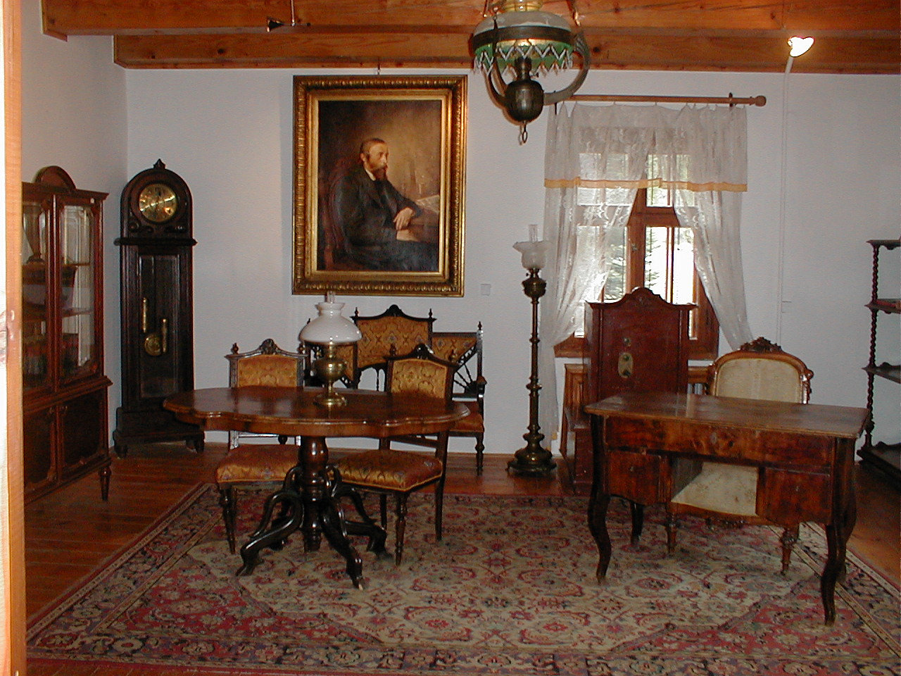
Rozwój kariery
Na początku roku 1854 Łukasiewicz przeniósł się do Gorlic, aby być bliżej terenów roponośnych. Łukasiewicz rozpoczął tam pracę w miejscowej aptece Jana Tomaszewicza. Jednocześnie zaczął z okolicznymi właścicielami terenów roponośnych zakładać pierwsze spółki i kopalnie ropy, które powstały w następnych latach w rejonie Gorlic, Jasła i Krosna.
Pokój w domu Łukasiewicza w Bóbrce

Slide 8
Imperium naftowe
W tym roku założył także pierwszą na świecie kopalnię ropy naftowej w Bóbrce koło Krosna. W 1857 roku otworzył rafinerię w Klęczanach koło Nowego Sącza. Z wydobywanej w tym miejscu ropy produkował naftę, smary, oleje smarne i asfalt. W roku 1865 kupił pod Krosnem wieś Chorkówka i przyległy folwark Leśniówka, gdzie założył nowoczesną rafinerię.

Slide 9
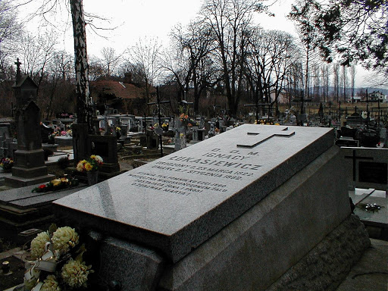
Śmierć
W roku 1877 zorganizował we Lwowie kongres naftowy oraz utworzył w Gorlicach Krajowe Towarzystwo Naftowe. Zmarł 7 stycznia 1882 roku w wyniku ciężkiego zapalenia płuc. Został pochowany na cmentarzu w Zręcinie.

Slide 10
Walka z zaborcą i działalność społeczna:
Przedsiębiorca-filantrop?
Działalność patriotyczna
Przykładem na działalność narodowowyzwoleńczą Łukasiewicza była wykonywana przez niego rola agenta Centralizacji(zarządu) Towarzystwa Demokratycznego Polskiego. Organizacja ta w okresie od 1840 do około 1848 roku, planowała ogólnonarodowe powstanie ludowe, które miało objąć wszystkie zabory. Aktywny udział Ignacego w TDP zakończył się niestety w roku 1846, kiedy przyszły odkrywca został aresztowany przez służby austriackie.
Zaangażowanie w pomoc robotnikom
Nie należy pomijać także stosunku Łukasiewicza do pracujących dla niego robotników, którzy ze względu na jego troskę i dobroduszność nazywali go “ojcem Ignacym”. Niewątpliwie pionierskim i nowatorskim posunięciem było m.in. założenie pierwszej w Galicji, robotniczej kasy, która gwarantowała jego pracownikom bezpłatną opiekę zdrowotną i swobodny dostęp do leków.
Warto pamiętać, że pomimo wielkiego zaangażowania w kwestiach naukowych, Łukasiewicz poświęcił się również pomocy klasie robotniczej oraz działalności w organizacjach patriotycznych. Zdecydowanie nie był on typem dbającego wyłącznie o swoje interesy przedsiębiorcy naftowego(chociaż ze względu na bycie pionierem w technologii naftowej, miał możliwość monopolizacji rynku ropy).

Slide 11
Badania nad ropą naftową, którymi zajmował się Ignacy Łukasiewicz, niewątpliwie były wielkim przełomem. To odkrycie Polaka spowodowało, że ropa, z substancji używanej głównie w farmaceutyce, przeszła do bycia jednym z najważniejszych dla współczesnego świata surowców. Bez wprowadzonego przez Łukasiewicza sposobu destylacji ropy, trudne byłoby otrzymanie chociażby benzyny, kluczowego dla funkcjonowania każdego współczesnego człowieka produktu.
Wpływ jego odkryć na naukę i życie codzienne ludzi:
Lampa naftowa, już od samych jej początków, okazała się przedmiotem naprawdę przydatnym. Umożliwiła ona chociażby przeprowadzanie nocnych operacji, co było niewykonalne przy użyciu świec. Ponadto ów wynalazek dał początek zupełnie nowej erze jeśli chodzi o oświetlenie domowe oraz uliczne. Naftowe lampy uliczne w pierwszej kolejności oświetliły miejsce zamieszkania Łukasiewicza, podkarpackie Gorlice, już w 1853 roku.

Slide 12
Dziękujemy za uwagę
Wojciech Błach
Maciej koperdowski
Szymon Koźbiał
Dawid Waligórski
Katarzyna Żurawel

